Slide 1
Apport du numérique dans le suivi des patients
Dr David LECHAUX
Hôpital Privé des Côtes d’Armor
1

Slide 2
Objectif ministeriel
« D’ici à 2022, je souhaite porter la médecine ambulatoire à 55% et la chirurgie ambulatoire à 70%»
Agnès BUZYN
5 oct. 2017
70ème édition formation continue des médecins
2

Slide 3
E surveillance : de quoi parle-t-on ?
Des comportements en constante transformation avec le numérique
Le numérique appliqué au domaine de la santé
Fluidification des parcours de soins
Implication active du patient dans la gestion de sa santé
Meilleure connexion entre les acteurs
3

Slide 4
Digital society forum (19 décembre 2017)

Slide 5
SUIVI POST OPERATOIRE : est on prêt? ……oui
Les informations santé trouvées sur internet sont jugées utiles et sont peu remises en cause.
des personnes
consultent fréquemment des sites spécialisés en santé
76%
5
Sondage Orange BVA – Décembre 2017

Slide 6
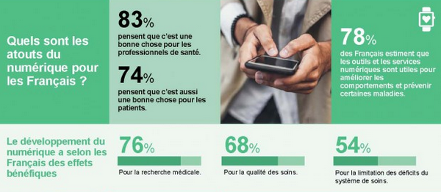
SUIVI POST OPERATOIRE : opinion positive…
6
Sondage Orange BVA – Décembre 2017

Slide 7
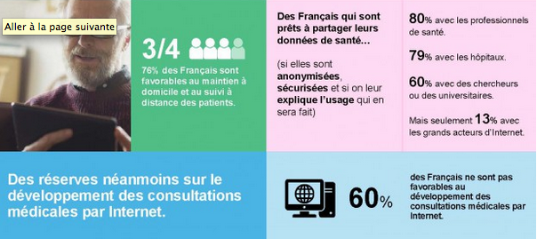
SUIVI POST OPERATOIRE : une contradiction…
34%
4 sur 10
possèdent un objet de santé connecté
sont favorables à la téléconsultation
7
Sondage Orange BVA – Décembre 2017

Slide 8
SUIVI POST OPERATOIRE :
Ne se substitue pas au suivi « classique »
Complément de suivi « a niveau de sécurité identique »
Apporte un lien digital entre les soignants et le patient
nécessite un fléchage précis du parcours en cas de complication
Décision n°2013.0028/DC/SEAP du 27 mars 2013 du collège de la HAS
« Recommandations organisationnelles et outils sur la chirurgie ambulatoire »
8

Slide 9
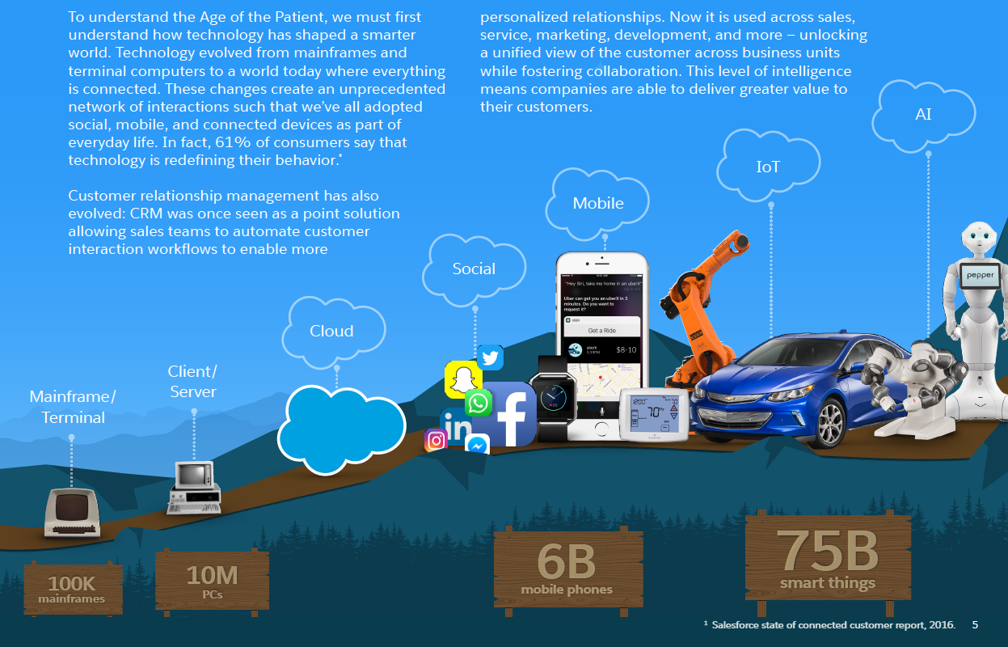
Welcome to the age of the patient. Salesforce
www.salesforce.com CRM system

Slide 10
SUIVI POST OPERATOIRE : Les outils
Les téléphones mobiles (7 milliards dans le monde)
Les sites de santé (Doctissimo,Doctolib…)
Les plateformes WEB (Extranet sécurisé)
les applications de santé (259 000 !!! )
Les objets connectés (78 millions → 75 milliards en 2020)
10
Welcome to the age of the patient. Salesforce
www.salesforce.com CRM system

Slide 11
SUIVI POST OPERATOIRE : Les plateformes de santé
Followsurg : carnet de suivi + call center (2016)
Maela : orientée chirurgie ambulatoire, plateforme d’IDE (2014)
MyDocTool : web app, IMM, Geoffroy St Hilaire (2015)
Ambulis : suivi de la chirurgie ambulatoire (2015)
Be patient, New life, e-fitback, Calmedica (SMS), Ambucare, Sovinty, ebaros…(2013)
11

Slide 12
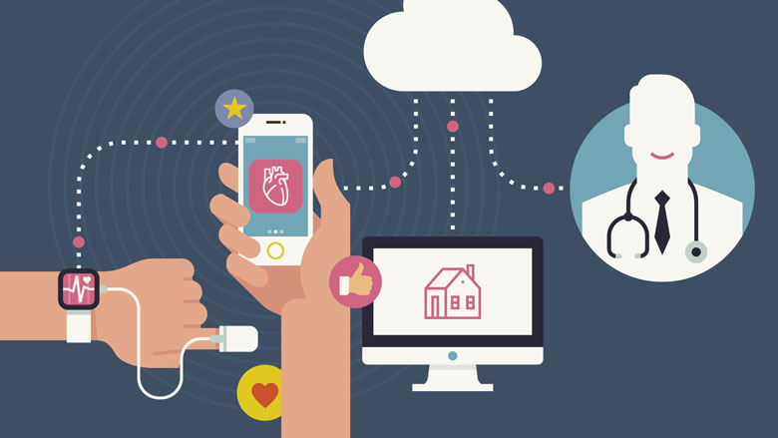
SUIVI POST OPERATOIRE : les objets connectes
Référentiel de bonnes pratiques sur les applications et les objets connectés en santé (mobile Health ou mHealth) - octobre 2016
12

Slide 13
Applications et objets connectes : évaluation ?
101 bonnes pratiques regroupées dans 5 domaines :
Information utilisateurs : description, consentement ;
Contenu santé : conception du contenu initial, standardisation, contenu généré, contenu interprété
Contenant technique : conception technique, flux de données ;
Sécurité/fiabilité : cybersécurité, fiabilité, confidentialité ;
Utilisation/usage : utilisation/design, acceptabilité, intégration/import.
Référentiel de bonnes pratiques sur les applications et les objets connectés en santé (mobile Health ou mHealth) - octobre 2016
13

Slide 14
Applications et objets connectes : évaluation ?
3 domaines documentés :
Diabète : meilleurs gestion de la glycémie et amélioration de la prise en charge (1)
Activité physique et obésité : méta-analyse sur l’impact des Apps sur l’activité physique et la réduction de poids. Amélioration du poids et de l’IMC (-1,44 kg avec IC95% : -2,12 à -0,76)
Asthme : revue systématique de la Cochrane en 2013 n’a pas permis de conclure. Evolution rapide du secteur vue le nombre de publication.
Effect of mobile phone intervention for diabetes on glycaemic control : a meta-analysis
Liang x. Diabet Med 20111;28(4):455-63
(2) Mobile phone intervention and weight loss among overweight and obese adults : a meta-analysis of randomized controlled trials. Liu F, Am J Epidemiol 2015;181(5):337-48
(3) The evolution of mobile apps for asthma : an updated systematic assessment of content and tools. Huckvale K. BMC Med 2015;13:58
14

Slide 15
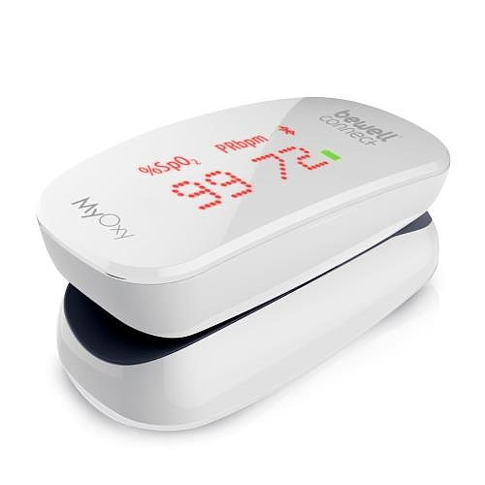
Exemple de la chirurgie bariatrique en ambulatoire
La tachycardie (le plus sensible) : pouls > a 120/min
Les troubles respiratoires : saturation inférieure à 92%
Les douleurs abdominales
La fièvre
Les troubles cognitifs
15

Slide 16
resultats : confort psychologique augmentee
70 %
30 %
SANS
objets connectés
Avec
objets connectés
Taux de patients rassurés ou très rassurés à J5 post opératoire
David Lechaux, Corentin Dufay, Marc Daurat. (article en cours de soumission)
16

Slide 17
Objets connectés
Les objets connectés de santé améliorer :
Le confort du patient
L’information en ce qui concerne les complications
La sécurité du parcours de soin
Perspectives : nouvelle phase de test ( Huawei/Bewell ), balance
17

Slide 18
Chirurgie de l’obesite : « le model idéal »
L’auto-santé (6 mois avant…)
Le Dossier Médical Partagé (DMP)
La télémédecine
18
Suivi des patients après chirurgie bariatrique : résultats de la solution« ebaros »
David Lechaux, Corentin Dufay, Marc Daurat. (article en cours de soumission)

Slide 19
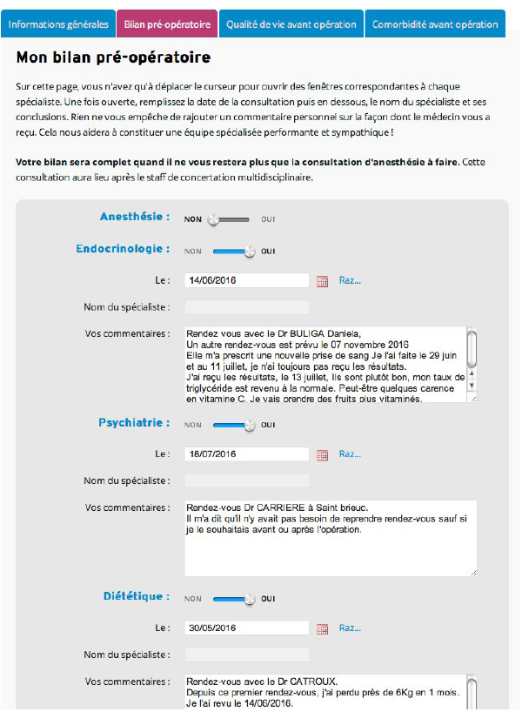
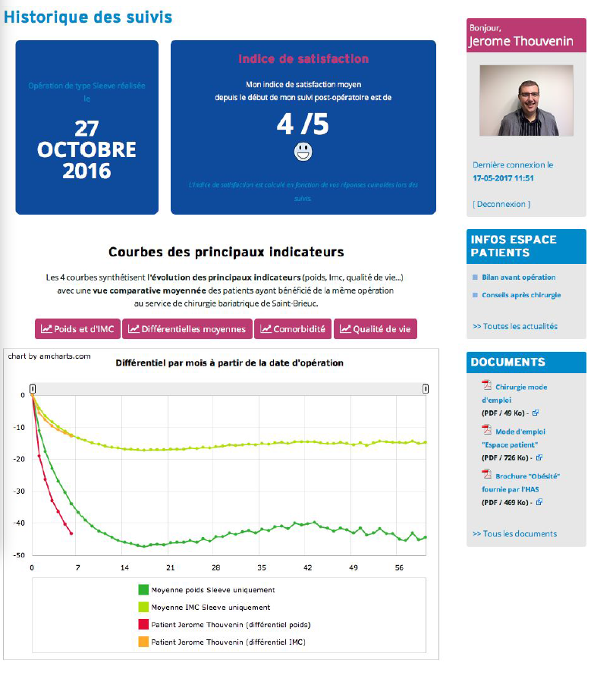
Chirurgie de l’obesite : « auto-sante »
Patient « acteur » de ses soins
Responsabilisation
Création de son dossier préopératoire
Création de son réseau de soin
19
Suivi des patients après chirurgie bariatrique : résultats de la solution« ebaros »
David Lechaux, Corentin Dufay, Marc Daurat. (article en cours de soumission)

Slide 20
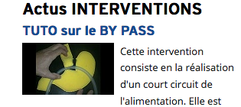
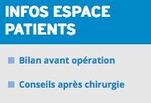
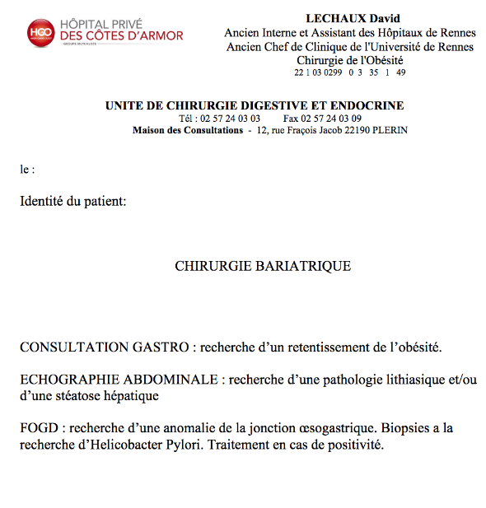
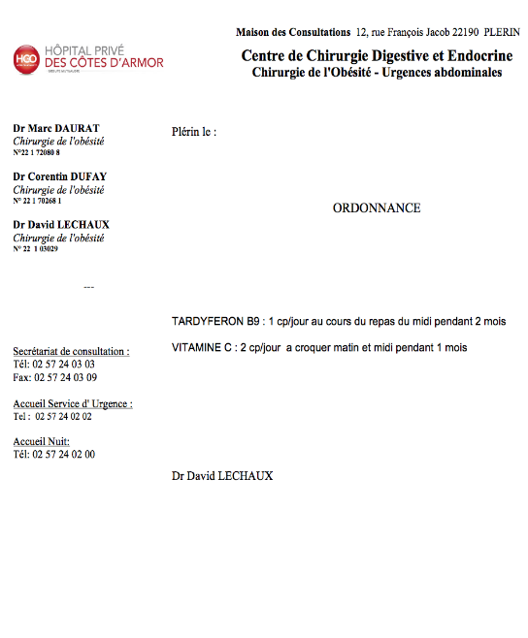
Chirurgie de l’obesite : « auto-sante »
Informations
Conseils éducatifs (tuto)
Ordonnances
20
Suivi des patients après chirurgie bariatrique : résultats de la solution« ebaros »
David Lechaux, Corentin Dufay, Marc Daurat. (article en cours de soumission)

Slide 21
Chirurgie de l’obesite : « DMP »
••
••
Diététicienne
Médecin traitant
••
••
••
Patient
••
IDE Coordinatrice
Chirurgien
••
Coach APA
Secrétaire médicale
21
Suivi des patients après chirurgie bariatrique : résultats de la solution« ebaros »
David Lechaux, Corentin Dufay, Marc Daurat. (article en cours de soumission)

Slide 22
Chirurgie de l’obesite : « DMP »
••
••
••
••
••
Nutritionniste
Gastro
••
Psychiatre
••
••
••
Famille
Cardiologue
Diététicienne
Médecin traitant
Pneumologue
••
••
••
Chirurgien
Patient
••
IDE Coordinatrice
••
••
••
••
••
••
••
••
••
••
••
••
••
••
Coach APA
Secrétaire médicale
Association de patients
Urgentiste
22
Suivi des patients après chirurgie bariatrique : résultats de la solution« ebaros »
David Lechaux, Corentin Dufay, Marc Daurat. (article en cours de soumission)

Slide 23
Chirurgie de l’obesite : « telemedecine »
Télésurveillance
Télé-expertise
Téléconsultation
Télédiététique
23
Télémédecine : enjeux et pratiques,
Simon, P. Editions Le Coudrier

Slide 24
Chirurgie de l’obesite : « telemedecine »
24
Suivi des patients après chirurgie bariatrique : résultats de la solution« ebaros »
David Lechaux, Corentin Dufay, Marc Daurat. (article en cours de soumission)

Slide 25
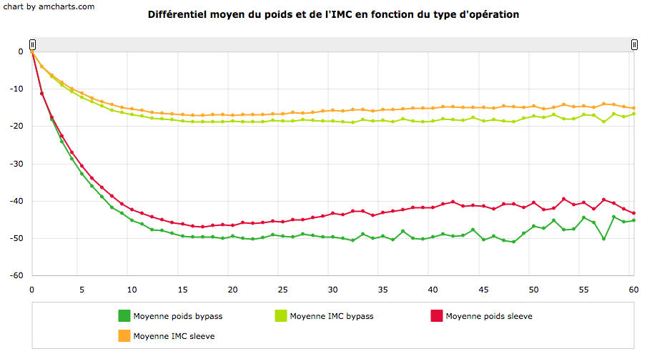
Chirurgie de l’obesite : résultats a 4 ans
25
Suivi des patients après chirurgie bariatrique : résultats de la solution« ebaros »
David Lechaux, Corentin Dufay, Marc Daurat. (article en cours de soumission)

Slide 26
Chirurgie de l’obesite : résultats a 4 ans
920 patients (661 opérés)
19 patients (2%) : pas de possibilité @
234 patients (25,8%) « en décrochage »
Un an : 15,7%
Deux ans : 29,3%
Trois ans : 44,9%
Quatre ans : 49,6%
Taux de perdus de vue à 4 ans : 17 %
26
Suivi des patients après chirurgie bariatrique : résultats de la solution« ebaros »
David Lechaux, Corentin Dufay, Marc Daurat. (article en cours de soumission)

Slide 27
surveillance : avantages
Meilleurs résultats de la chirurgie
Moins de rechute (obésité)
Prise en charge globale du patients
→ model applicable à d’autres maladies chroniques
27
Suivi des patients après chirurgie bariatrique : résultats de la solution« ebaros »
David Lechaux, Corentin Dufay, Marc Daurat. (article en cours de soumission)

Slide 28
surveillance : inconvénients
Relation médecin patient …?
Robotique = déshumanisation des soins
Limitation du contact humain
28
Barométre santé 360°. Sondage ODOXA. Présenté à PARIS le 30 janvier 2018. TIC santé. 1 509 personnes et 434 médecins.

Slide 29
surveillance : conclusion
TRAVAIL d’EQUIPE (communication +++)
EVOLUTION
- Le patient devient sont propre médecin
- Le patient organise son réseau de soins
PERSPECTIVES… télémonitoring, téléprévention
29

